Slide 1
20217154_지준오
5주차과제

Slide 2
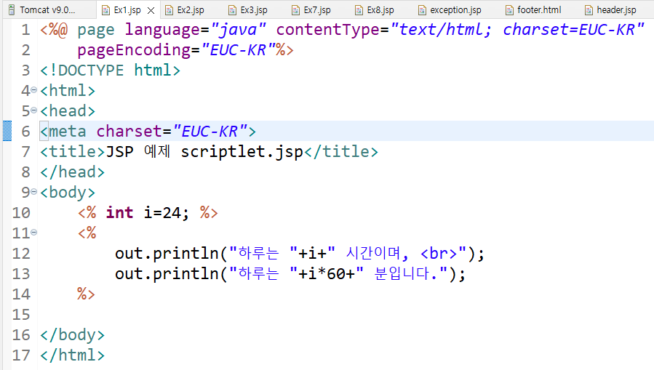
실습1_코드

Slide 3
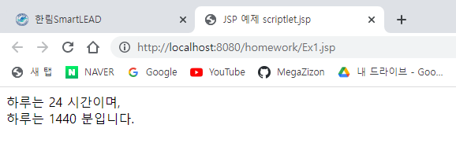
실습1_결과

Slide 4
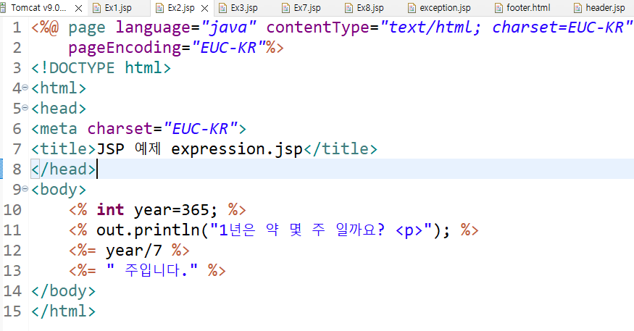
실습2_코드

Slide 5
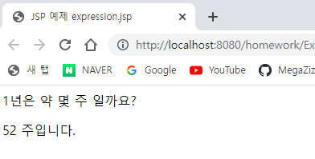
실습2_결과

Slide 6
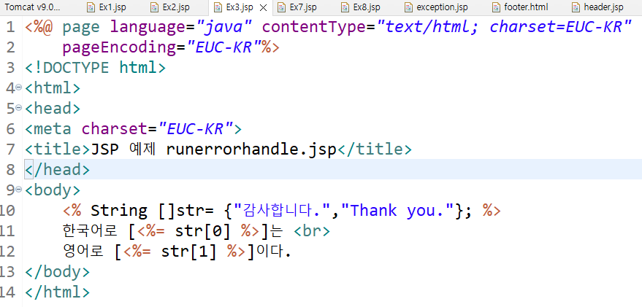
실습3_코드

Slide 7
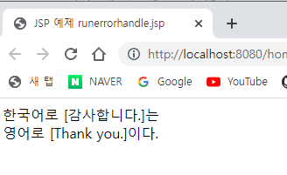
실습3_결과

Slide 8
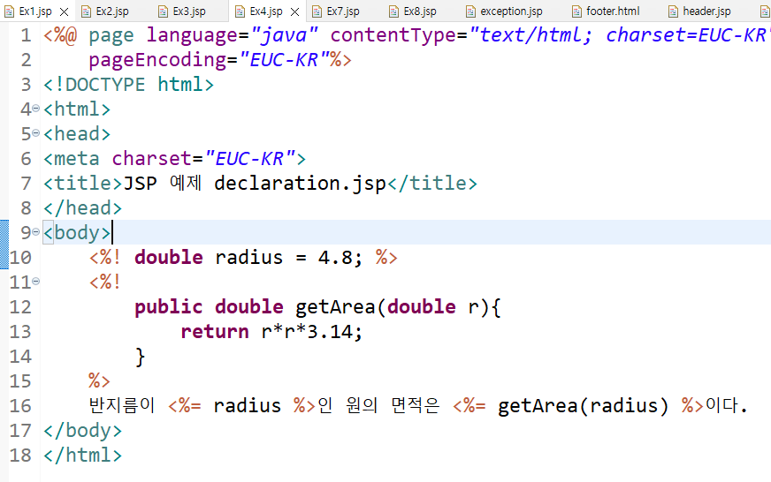
실습4_코드

Slide 9
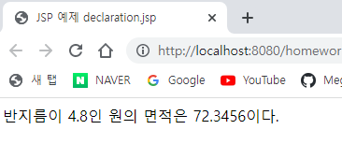
실습4_결과

Slide 10
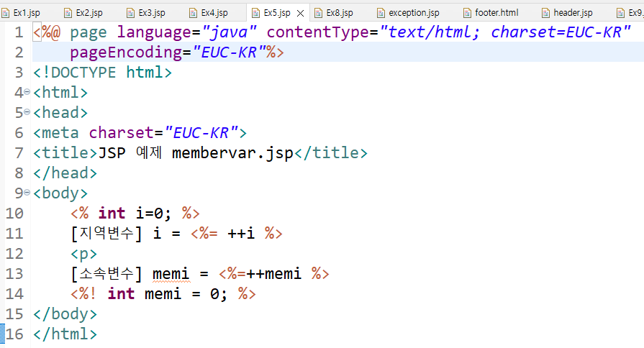
실습5_코드

Slide 11
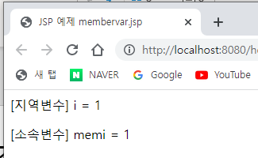
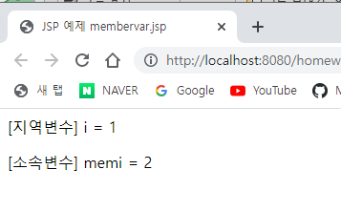
실습5_결과
실행 시 새로고침 1회 클릭시

Slide 12
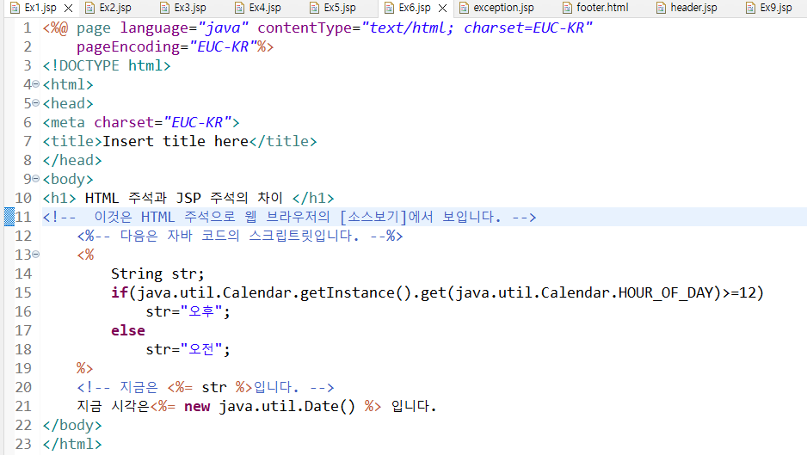
실습6_코드

Slide 13
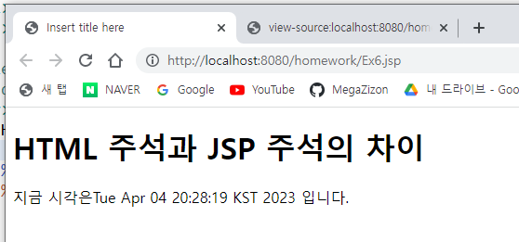
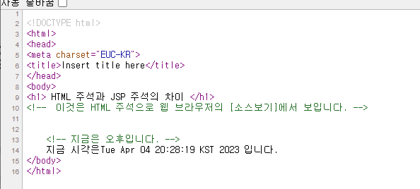
실습6_결과
실행 시 페이지 소스보기 클릭 시

Slide 14
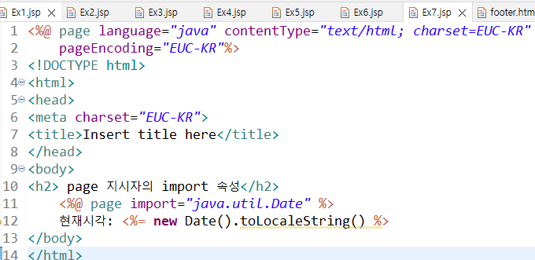
실습7_코드

Slide 15
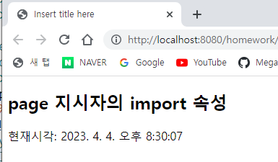
실습7_결과

Slide 16
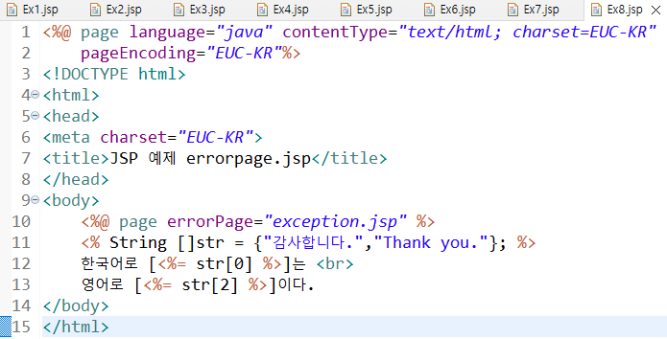
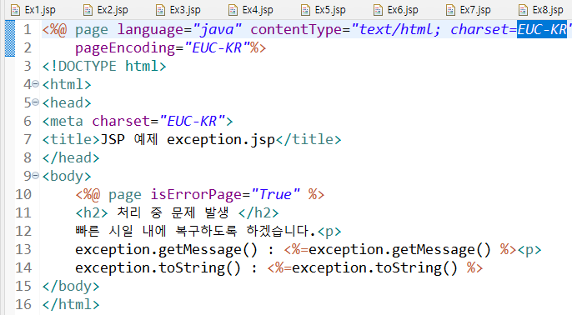
실습8_코드
본 페이지 소스코드 에러 시 페이지 소스코드

Slide 17
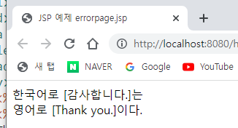
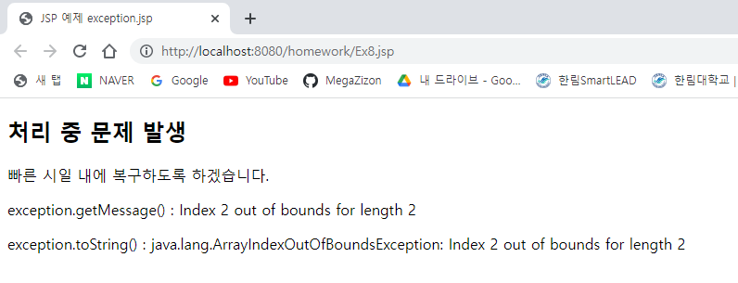
실습8_결과
정상 실행 시 오류 발생 시

Slide 18
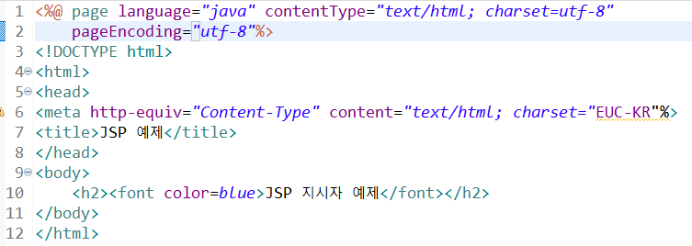
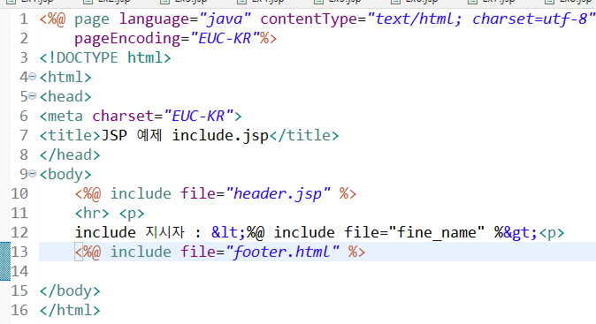

실습9_코드
header.jsp
메인 페이지
Footer.html

Slide 19
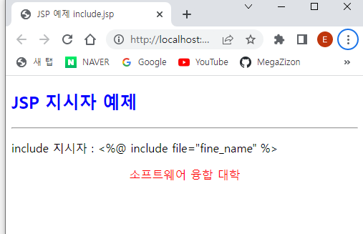
실습9_결과

